Slide 1
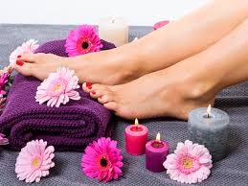
SPA - PEELING -ΜΑΣΚΑ ΠΟΔΙΩΝ
Ειδικότητα: Τεχνικός Αισθητικός Ποδολογίας – Καλλωπισμού Νυχιών και Ονυχοπλαστικής
Β’ Εξάμηνο
Μάθημα:Πρακτική Εφαρμογή στην ειδικότητα
Ματοπούλου Ελένη
Θεσσαλονίκη 2021

Slide 2
Τα πόδια μας είναι αυτά που καθημερινά καταπονούνται περισσότερο από οποιαδήποτε άλλη περιοχή του σώματος μας. Για να τα διατηρήσουμε υγιή, πρέπει να τα φροντίζουμε καθημερινά. Ένα spa ποδιών, ένα πίλινγκ ποδιών, μια μάσκα ποδιών είναι κάποιοι από αυτούς τους τρόπους που μπορούν να βοηθήσουν σε αυτό, καθώς η χρήση μόνο μιας ενυδατικής κρέμας δεν αρκεί.

Slide 3
SPA ΠΟΔΙΩΝ
Το σπα ποδιών βοηθάει στην ενυδάτωση του δέρματος, στην χαλάρωση και ξεκούραση. Συστήνεται δε σε πόδια με αφυδάτωση, ρωγμές και σκληρύνσεις. Το κύριο στοιχείο του σπα είναι το νερό.

Slide 4
SPA ΠΟΔΙΩΝ
Το σπα ποδιών πραγματοποιείται
είτε σε ειδική συσκευή μασάζ
είτε σε ξύλινη ειδική λεκάνη
όπου βυθίζονται τα πόδια.

Slide 5
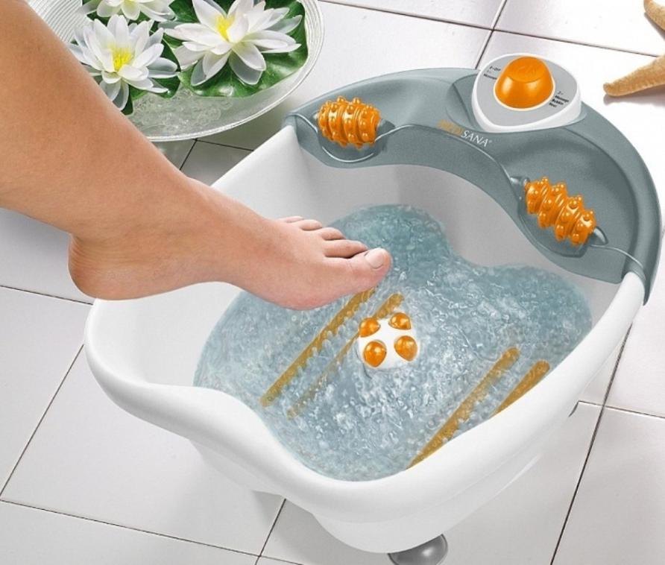
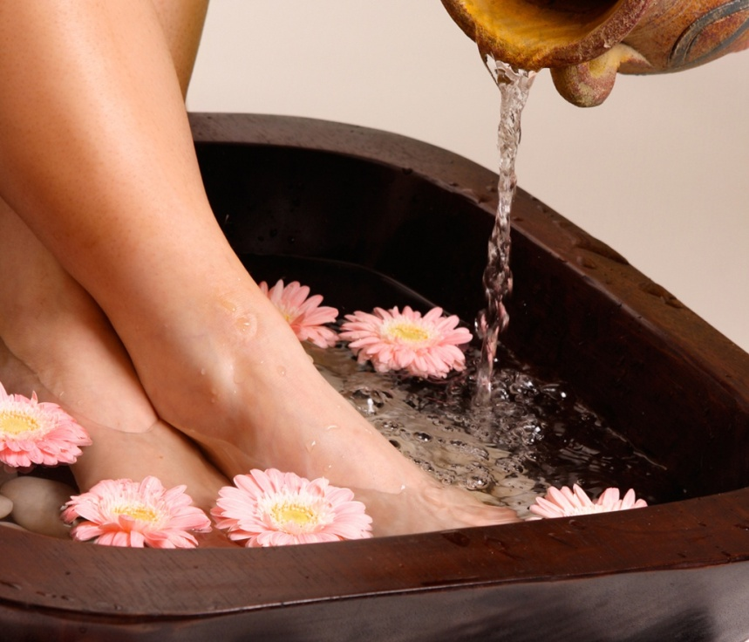
SPA ΠΟΔΙΩΝ

Slide 6
SPA ΠΟΔΙΩΝ
ΔΙΑΔΙΚΑΣΙΑ
Και στις δυο περιπτώσεις, μέσα στη συσκευή που χρησιμοποιούμε βάζουμε νερό με αιθέρια έλαια τα οποία με τα αρώματα που απελευθερώνουν στην ατμόσφαιρα συμβάλλουν στην χαλάρωση και ευεξία του πελάτη.

Slide 7
SPA ΠΟΔΙΩΝ
ΟΦΕΛΗ ΤΟΥ ΣΠΑ ΠΟΔΙΩΝ
Απολέπιση δέρματος
Βελτιώνεται η κυκλοφορία του αίματος
Μειώνεται η εφίδρωση των ποδιών
Καθαρίζονται και προετοιμάζονται τα ποδιά για ένα αισθητικό πεντικιούρ.

Slide 8
SPA ΠΟΔΙΩΝ
ΑΝΤΕΝΔΕΙΞΕΙΣ ΣΠΑ ΠΟΔΙΩΝ
Δεν εφαρμόζουμε το σπα ποδιών όταν υπάρχουν :
δερματικές αλλοιώσεις σε νύχια και δέρμα
διαβήτης
καρδιαγγειακές παθήσεις
θρομβώσεις
νεφρική ανεπάρκεια

Slide 9
PEELING ΠΟΔΙΩΝ
Με το πίλινγκ ποδιών αφαιρούνται τα νεκρά κύτταρα των ποδιών. Ανανεώνει και φροντίζει το δέρμα. Με το πίλινγκ απολεπίζεται το δέρμα , επομένως αναζωογονείται και δείχνει υγιές.

Slide 10
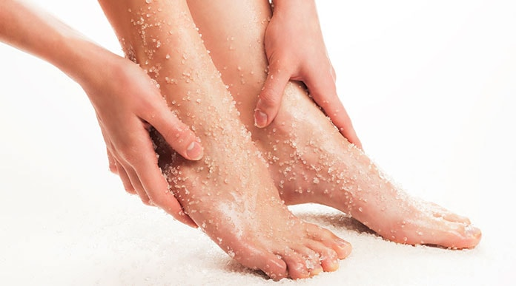

Slide 11
PEELING ΠΟΔΙΩΝ
ΔΙΑΔΙΚΑΣΙΑ ΕΦΑΡΜΟΓΗΣ
Η εφαρμογή του γίνεται σε δέρμα υγρό. Εφαρμόζεται σε περιοχές όπου υπάρχει το πρόβλημα(ξηρότητα, αφυδάτωση). Απλώνουμε το προϊόν σε αυτές τις περιοχές, τρίβουμε με απαλές κινήσεις και αφαιρούμε. Μετά το τέλος του πίλινγκ εφαρμόζουμε μια ενυδατική κρέμα.
Η εφαρμογή του κάλο είναι να γίνεται 1 φορά την εβδομάδα.

Slide 12
ΜΑΣΚΑ ΠΟΔΙΩΝ
Μια μάσκα ποδιών μπορεί να προσφέρει ενυδάτωση του δέρματος, αφαιρεί την άγρια και σκληρή επιδερμίδα και δίνει απαλότητα στα πόδια. Σε συνδυασμό με καθημερινή χρήση ενυδατικής κρέμας , τα αποτελέσματα είναι ορατά.

Slide 13
ΜΑΣΚΑ ΠΟΔΙΩΝ
Καλό είναι να εφαρμόζεται μια φορά την εβδομάδα. Εφαρμόζουμε τη μάσκα στα πόδια, αφήνουμε γύρω στα 10’ και αφαιρούμε. Υπάρχουν δυο είδη μάσκας που κυκλοφορούν. Αυτά είναι :
-Για ενυδάτωση
-Για απολέπιση(η οποία επιτυγχάνεται και με το πίλινγκ)

Slide 14
ΜΑΣΚΑ ΠΟΔΙΩΝ
Εφαρμόζουμε μία λεπτή στρώση προϊόντος στα πόδια
Μετά τυλίγουμε τα πόδια με ειδικές θήκες
Αφού περάσουν 10 λεπτά, αφαιρούμε την εναπομείνασα μάσκα με ένα απαλό σφουγγάρι
Τέλος, στεγνώνουμε τα πόδια και εφαρμόζουμε μια ενυδατική κρέμα.
ΔΙΑΔΙΚΑΣΙΑ ΕΦΑΡΜΟΓΗΣ

Slide 16
Για περισσότερη εν τω βάθει ενυδάτωση των ποδιών μπορούμε να πραγματοποιήσουμε παραφινόλουτρο, το οποίο αναφέρθηκε στην ύλη Α’ εξαμήνου.

Slide 17
Ευχαριστώ για την προσοχή σας

